Slide 1
















1
2
3
4
5
6
7
8
9

Slide 2
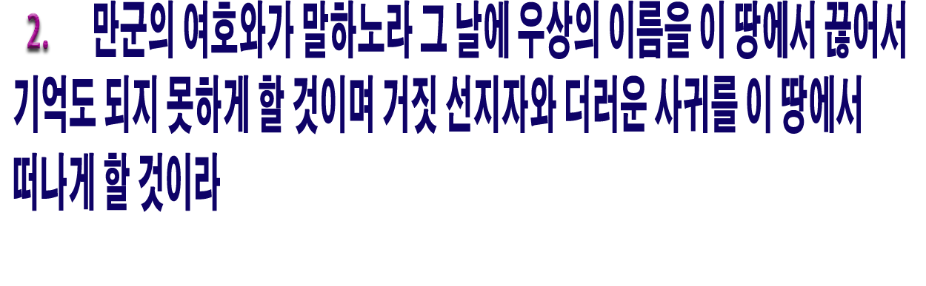
1
2
3
4
5
6
7
8
9

Slide 3
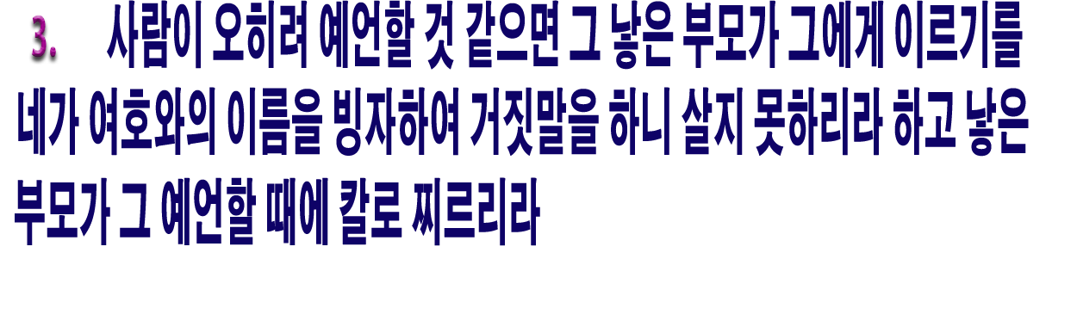
1
2
3
4
5
6
7
8
9

Slide 4
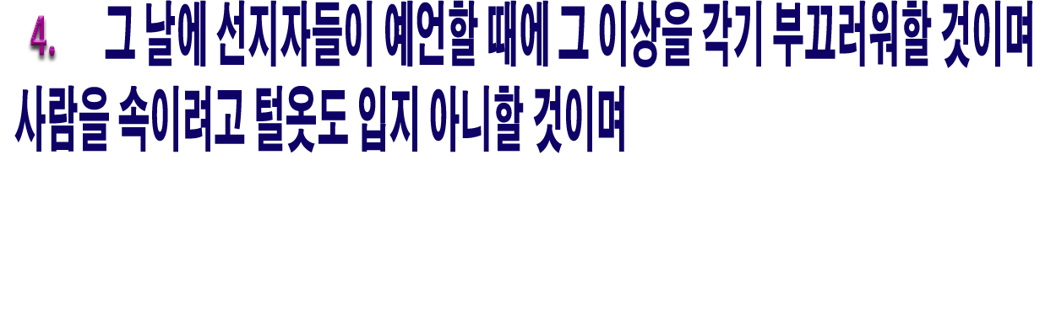
1
2
3
4
5
6
7
8
9

Slide 5

1
2
3
4
5
6
7
8
9

Slide 6
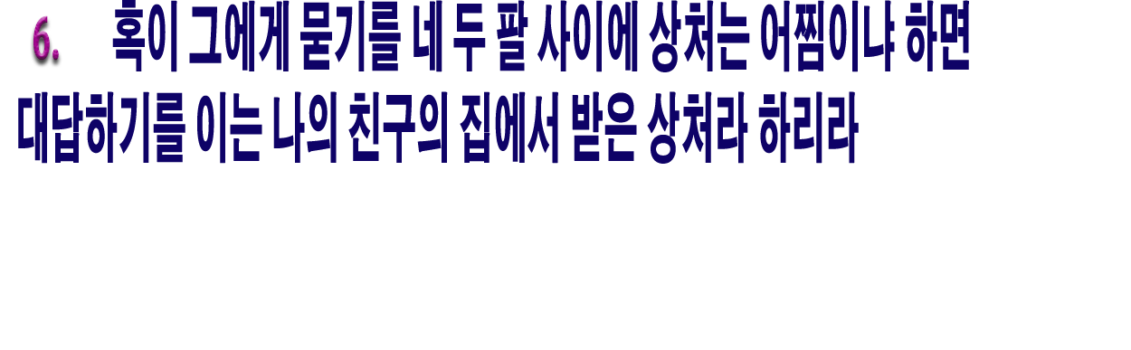
1
2
3
4
5
6
7
8
9

Slide 7
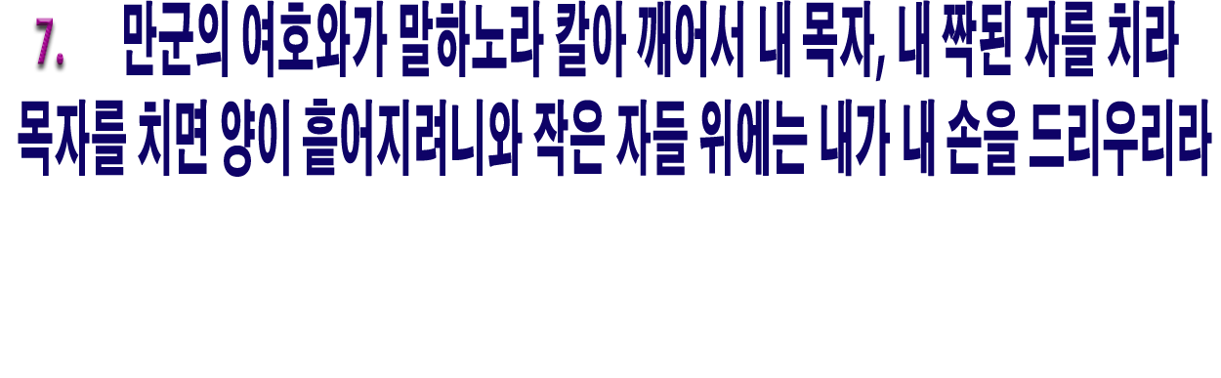
1
2
3
4
5
6
7
8
9

Slide 8

1
2
3
4
5
6
7
8
9

Slide 9
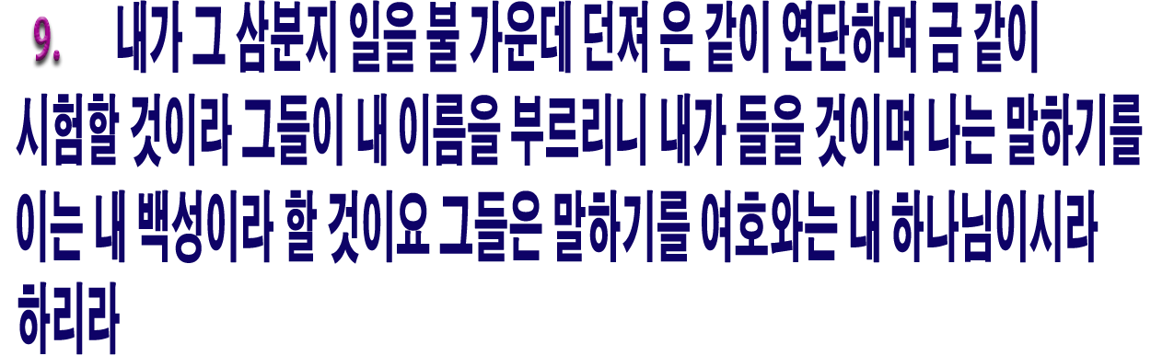
1
2
3
4
5
6
7
8
9

